Slide 1


13 - 9
تقدير ناتج الطرح
أ.أحـمـد الأحـمـدي @ahmad9963

Slide 2
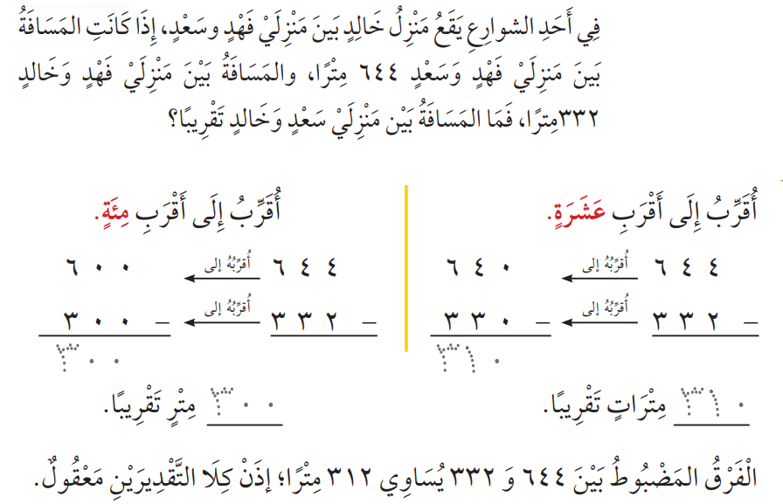
فكرة الدرس
أقدر ناتج طرح عددين من ثلاثة أرقام .
أ.أحـمـد الأحـمـدي @ahmad9963

Slide 3

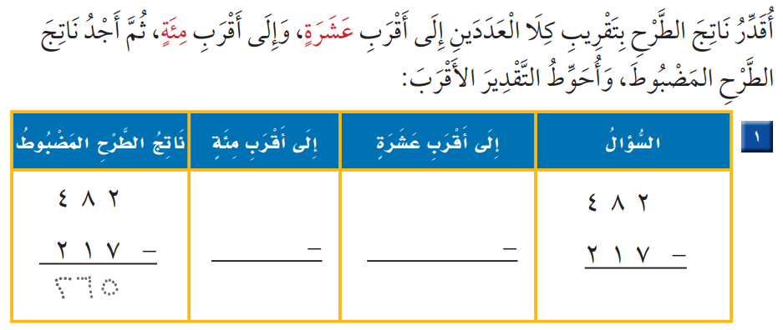

Slide 4

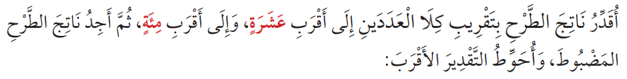
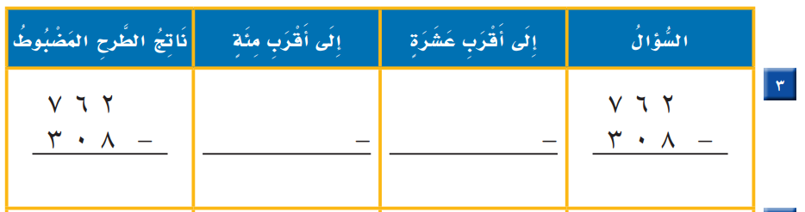

Slide 5
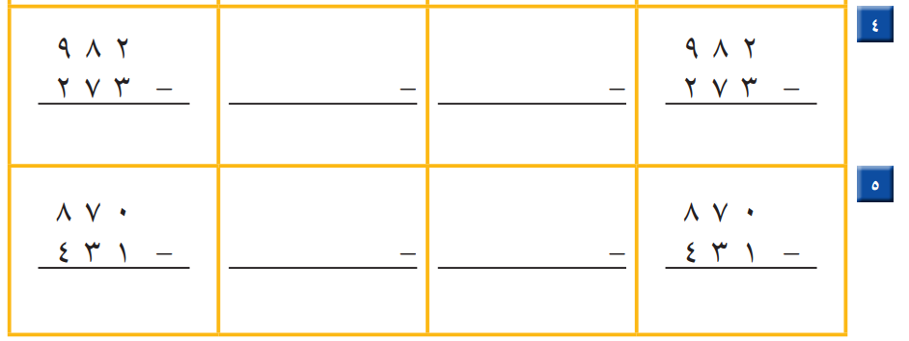

Slide 6
